Slide 1
sistema controlador de versiones

Slide 2

¿Qué es?
Es una herramienta que registra todos los cambios hechos en uno o más proyectos. Las versiones son como “fotografías”.

Slide 3
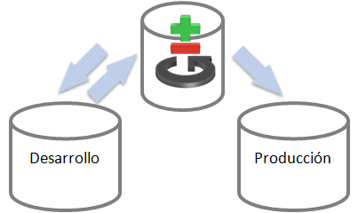

Git
Es un software de control de versiones, pensando en la eficiencia y la confiabilidad del mantenimiento de versiones de aplicaciones cuando estas tienen un gran número de archivos de código fuente.

Slide 4
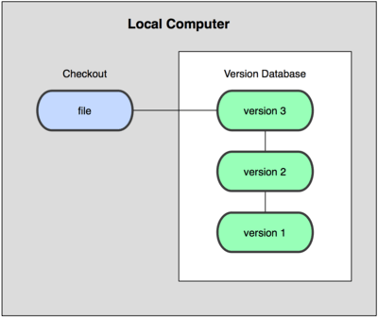
Sistemas de control de versiones locales
Es un programa que contienen una simple base de datos en la que se llevaba registro de todos los cambios realizados sobre los archivos, eso se realizo dado que el método simplemente se copiaba el archivo a otro directorio.

Slide 5

Sistemas de control de versiones centralizados
Esta basado en tener un único servidor, en el cual muchos usuarios pueden usar diversos archivos

Slide 6
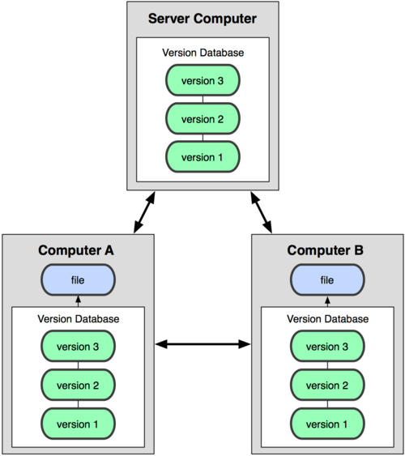
Sistemas de control de versiones distribuidos
Los usuarios pueden descargar la ultima versión del archivo, replicando totalmente el repositorio(archivo que almacena informacion)

